Slide 1


Slide 2


Slide 3


Slide 4


Slide 5
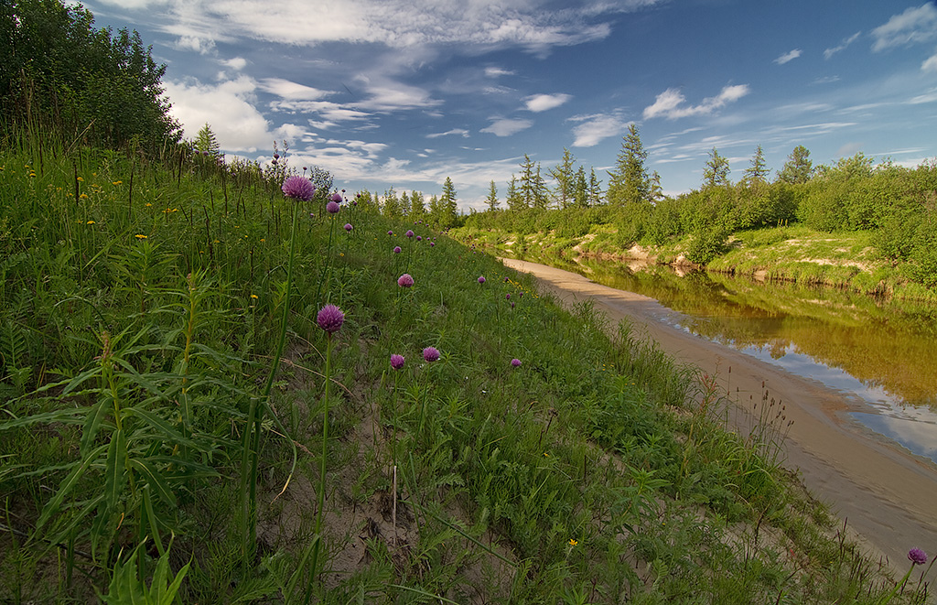

Slide 6


Slide 7
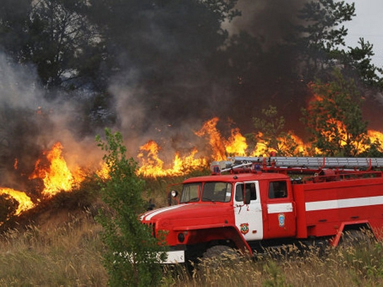

Slide 8
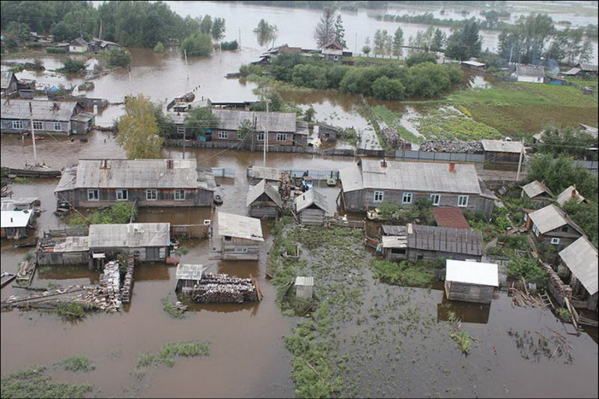

Slide 9
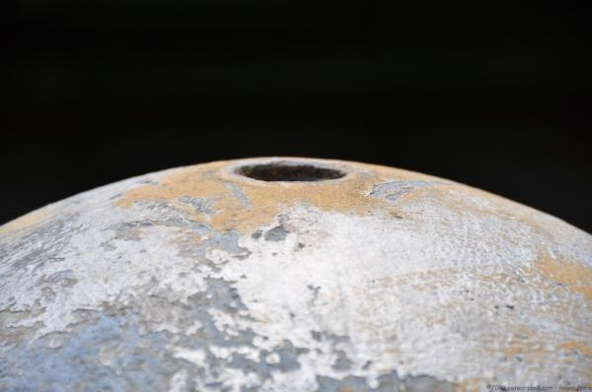
Что такое озоновые дыры?

Slide 10
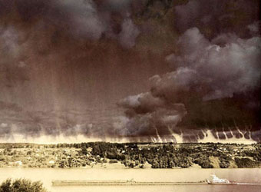
Что такое кислотные дожди?

Slide 11



Slide 12
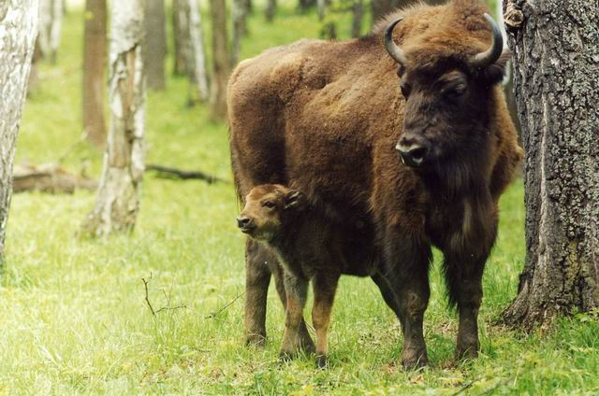
Зубр

Slide 13
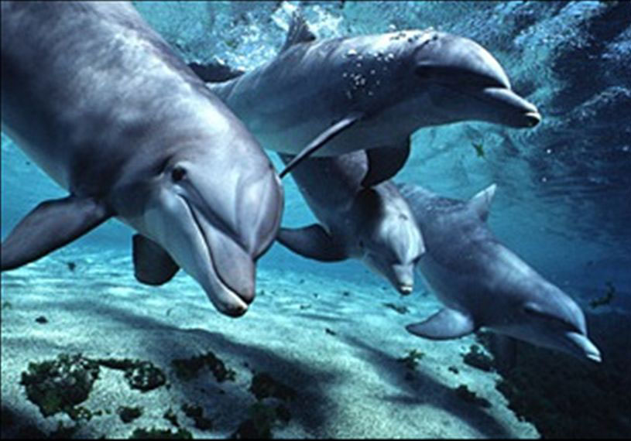
Дельфины

Slide 14

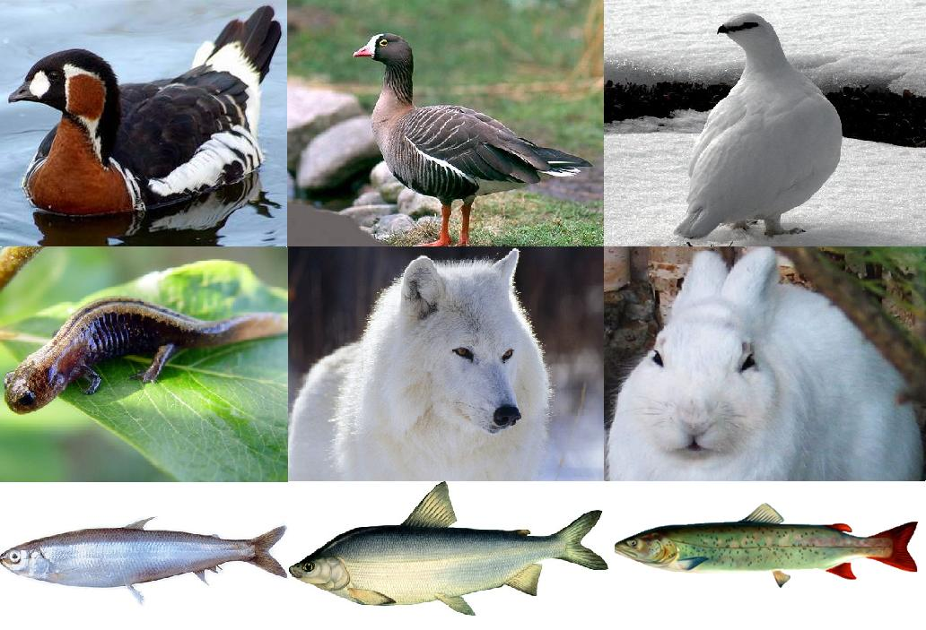
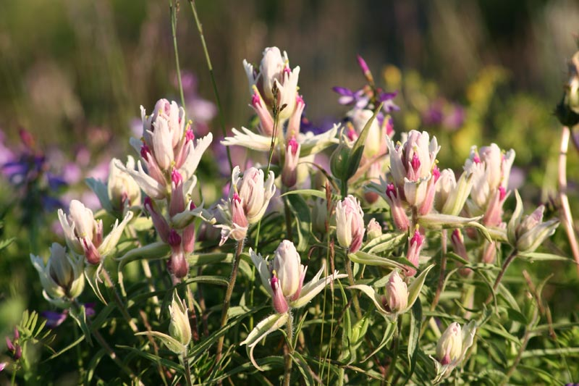

Slide 15
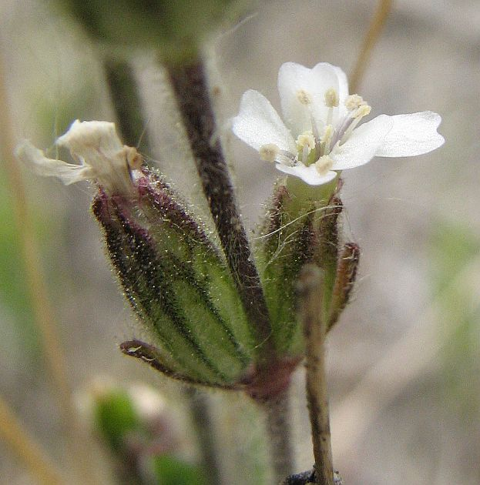
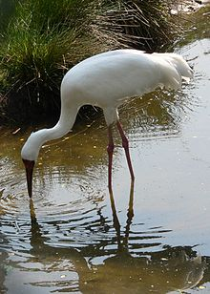
Гастролихнис узкоцветковый (Дрёма узкоцветковая), СТЕРХ-БЕЛЫЙ ЖУРАВЛЬ

Slide 16
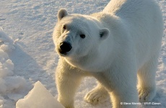
Белый медведь

Slide 17
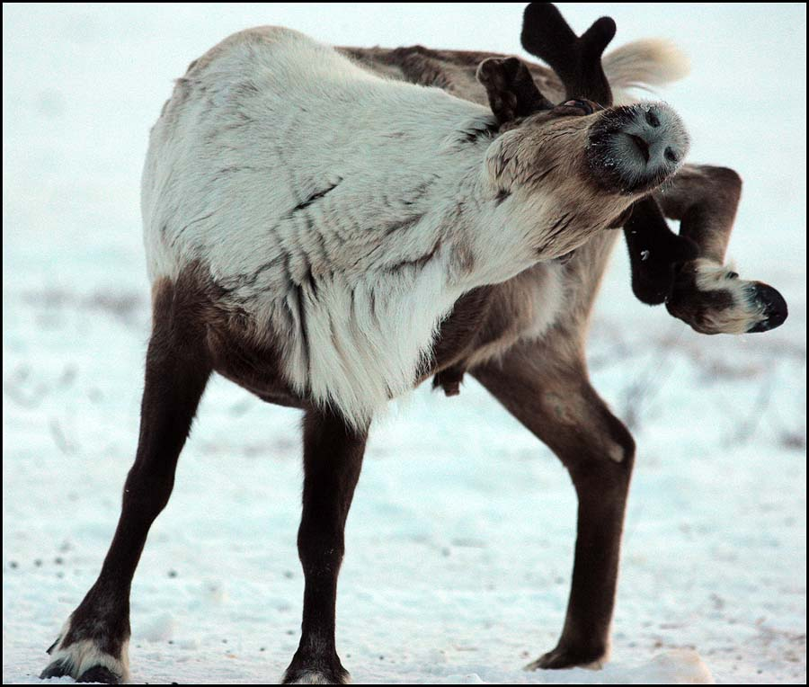
Северный олень

Slide 18

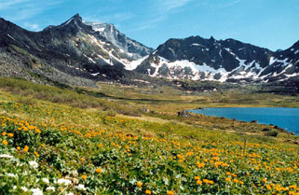
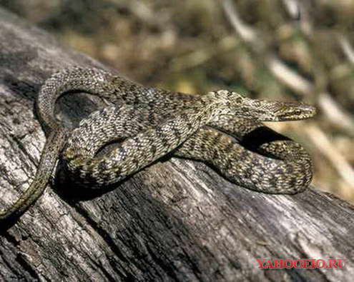

Slide 19

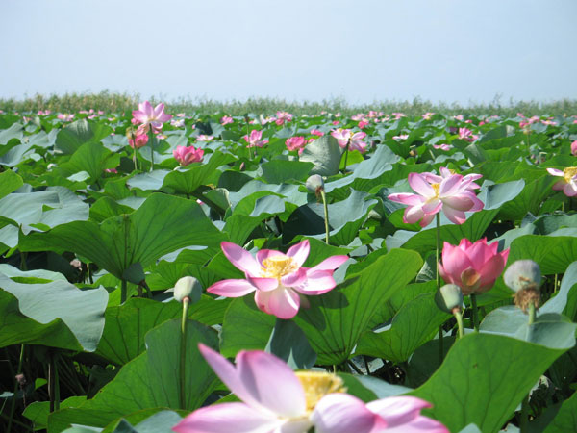
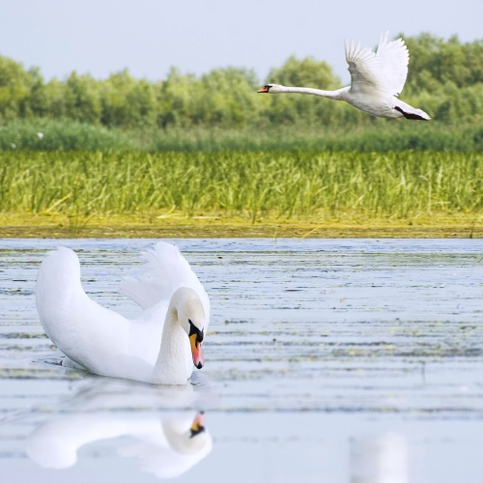

Slide 20

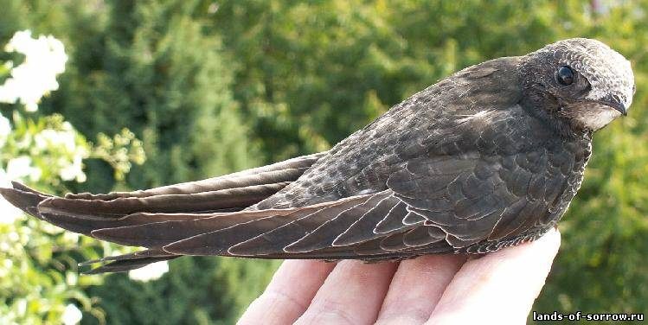
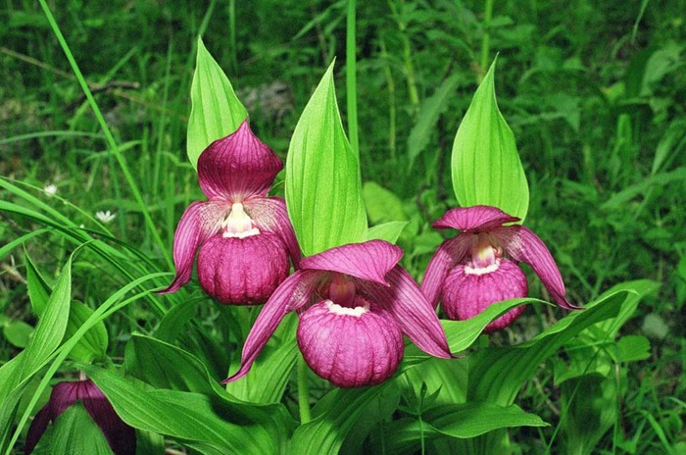

Slide 21
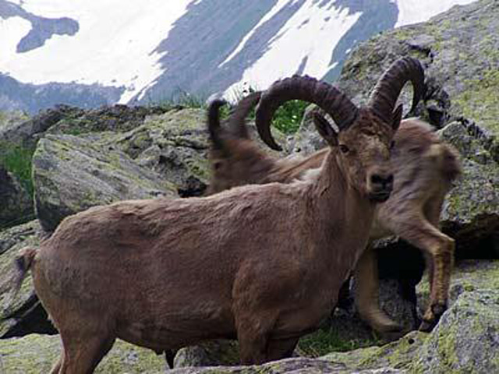

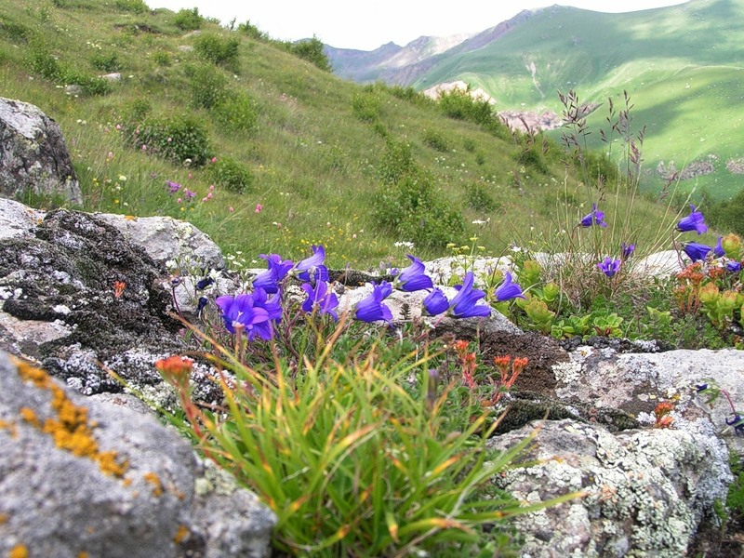

Slide 22
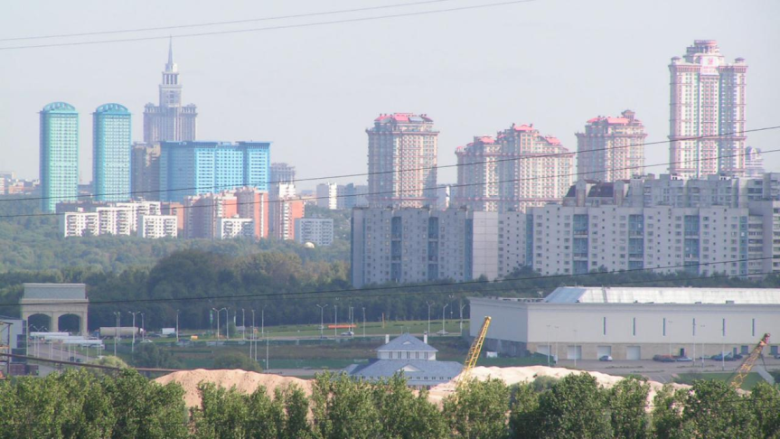
К сожалению, хозяйственная деятельность людей изменяет условия жизни растений. К примеру, на месте леса люди строят завод или роют карьер, на месте луга устраивают ферму. Много дикорастущих растений гибнет. Так постепенно человек как бы наступает на природу. Поэтому растения нуждаются в охране.

Slide 23
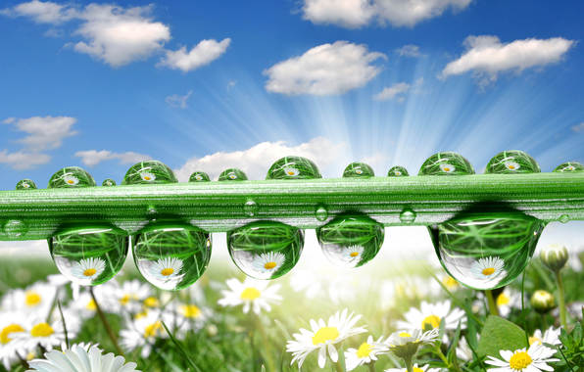
Правила поведения в природе
* Не шумите на природе! * Не ловите бабочек, стрекоз, жуков, детенышей животных, птиц!
* Не ломайте ветки деревьев и кустарников!
* Убирайте за собой мусор! Не оставляйте его на природе!
* При сборе трав, плодов, грибов бережно относитесь к тому,
на чём они росли!
* Берегите почву!
* Берегите прекрасный мир растений и животных!

Slide 24



Slide 25

Спасибо за

